Slide 1
Интеллектуальная игра

Slide 2
23 февраля
Служба на море
10
20
30
40
50
Профессии
10
20
30
40
50
Головной убор
10
20
30
40
50
Техника
10
20
30
40
50
Разное
10
20
30
40
50

Slide 3
Служба на море
10
Он водил вокруг Земли
И суда, и корабли,
Повидал он много стран,
Мой знакомый …
Капитан

Slide 4
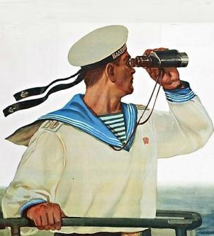
Служба на море
20
Полосатая рубашка,
Вьются ленты за фуражкой.
Он готов с волною спорить,
Ведь его стихия — море.
Моряк

Slide 5
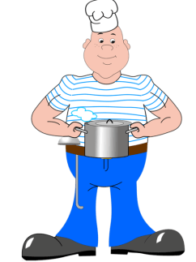
Служба на море
30
Он и повар, и моряк.
Звать его скажите как?
Всё по-флотски, кашу, сок
Приготовит вкусно …
Кок

Slide 6
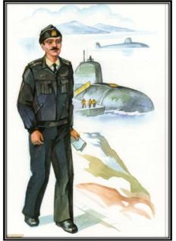
Служба на море
40
В этой форме темно-синей
Защищает он страну,
И в огромной субмарине
Опускается ко дну.
Моряк - подводник

Slide 7
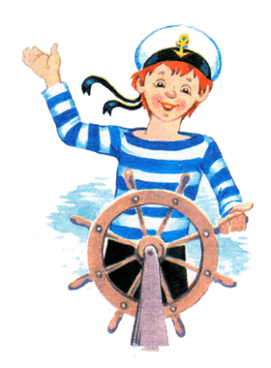
Служба на море
50
Морское дело изучает Когда-то станет моряком. Хоть он пока еще подросток, Но с кораблем давно знаком.
Юнга

Slide 8
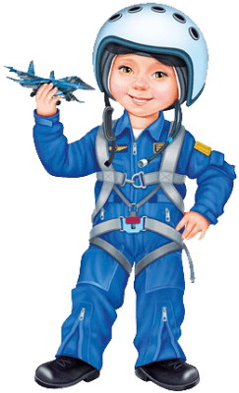
Профессии
10
Самолёт стоит на взлёте,
Я готов уж быть в полёте.
Жду заветный тот приказ,
Защищать, чтоб с неба вас!
Лётчик

Slide 9
Профессии
20
Кто, ребята, на границе
Нашу землю стережет,
Чтоб работать и учиться
Мог спокойно наш народ?
Пограничником

Slide 10
Профессии
30
Дружит с рацией не зря,
Слух отличнейший, друзья!
Радист

Slide 11
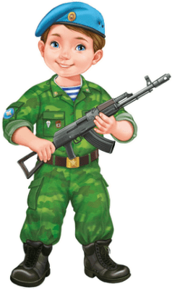
Профессии
40
Защитит он нас умело, С парашютом между делом Прыгнет вниз и без прикрас, Выполнит любой приказ.
Десантник

Slide 12
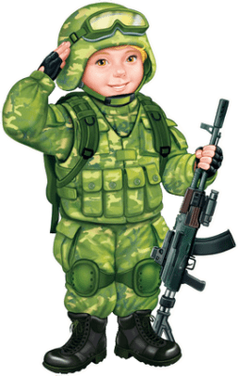
Профессии
50
От террористов защитит нас
Конечно же, крутой…
Спецназ

Slide 13
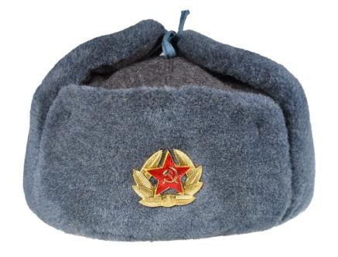
Головной убор
10
Как называется зимний головной убор солдата?
Шапка ушанка

Slide 14
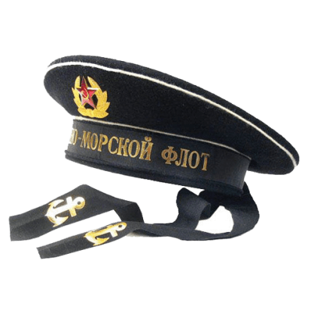
Головной убор
20
Если это флот военный,
То тогда уж непременно
На судах его матросы
С ленточками это носят.
Бескозырка

Slide 15
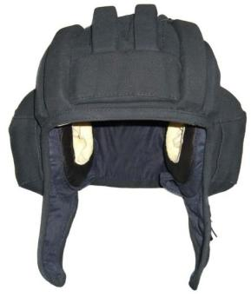
Головной убор
30
Головной убор танкиста
Шлем

Slide 16
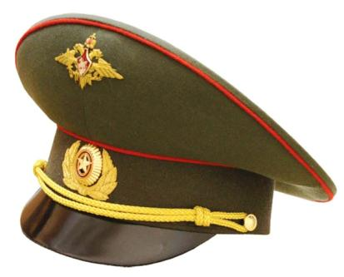
Головной убор
40
Головной убор, который предназначен для офицера?
Фуражка

Slide 17
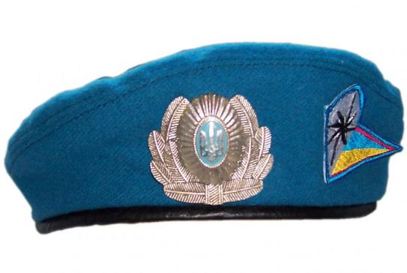
Головной убор
50
На десантниках надеты
Бирюзовые … .
Береты

Slide 18
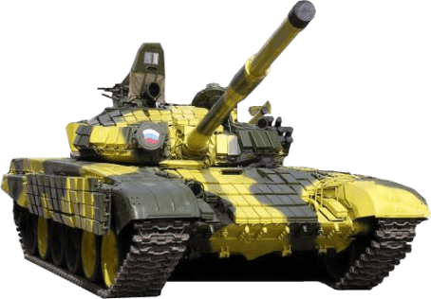
Техника
10
С гусеницей, но не трактор,
Хоть машина, но без шин.
С дулом, башней и бойцами,
Командир у них один.
Танк

Slide 19
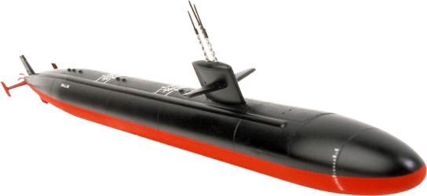
Техника
20
Железная рыба живёт под водой.
Она с огоньками и с длинной трубой.
Плывёт в океане не кит, не селёдка,
А с моряками…
Подводная лодка

Slide 20
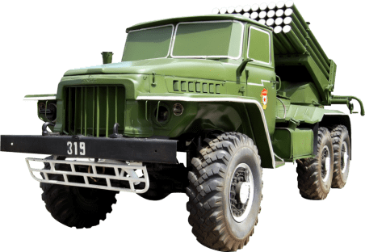
Техника
30
Имя девичье носила и врага огнём косила, Вражьи замыслы поруша, легендарная …
Катюша

Slide 21
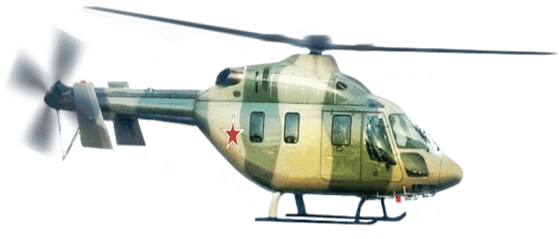
Техника
40
Без разгона ввысь взлетает,
Стрекозу напоминает.
Отправляется в полёт
Быстроходный …
Вертолёт

Slide 22
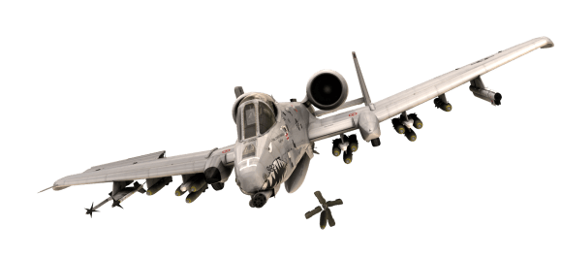
Техника
50
Вот стальная птица
В небеса стремится,
А ведёт её пилот.
Что за птица?
Самолёт

Slide 23
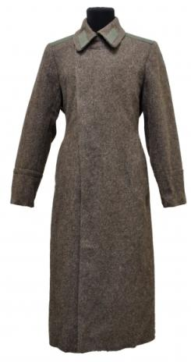
Разное
10
Подтвердит солдат любой:
В ней не холодно зимой.
То солдатская модель
Сшита из сукна .
Шинель

Slide 24
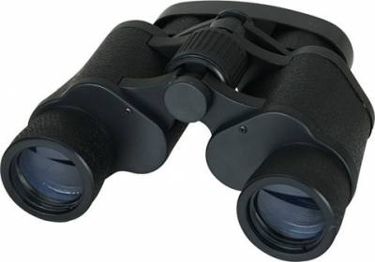
Разное
20
Дальнозоркого мне дали —
Он ко мне приблизил дали. Отдалённые леса,
Деревушку, небеса,
Поле, речки берега
И укрытие врага.
Бинокль

Slide 25
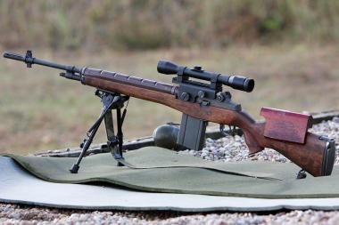
Разное
30
Из неё стреляют метко,
И промазывают редко,
Но бойцу нужна сноровка.
Что в руках стрелка? -
Винтовка

Slide 26
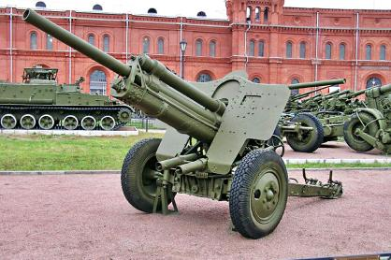
Разное
40
Стоят подружки,
Грозные старушки.
Если только охнут,
Вокруг все люди глохнут.
Пушки

Slide 27
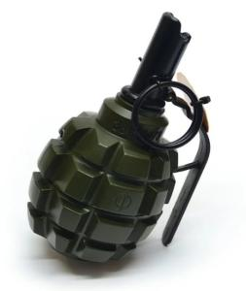
Разное
50
Злодейка буйная и злая,
Зовется попросту – ручная.
Но только вот не виновата
В том, что взрывается…
Граната

